Slide 1






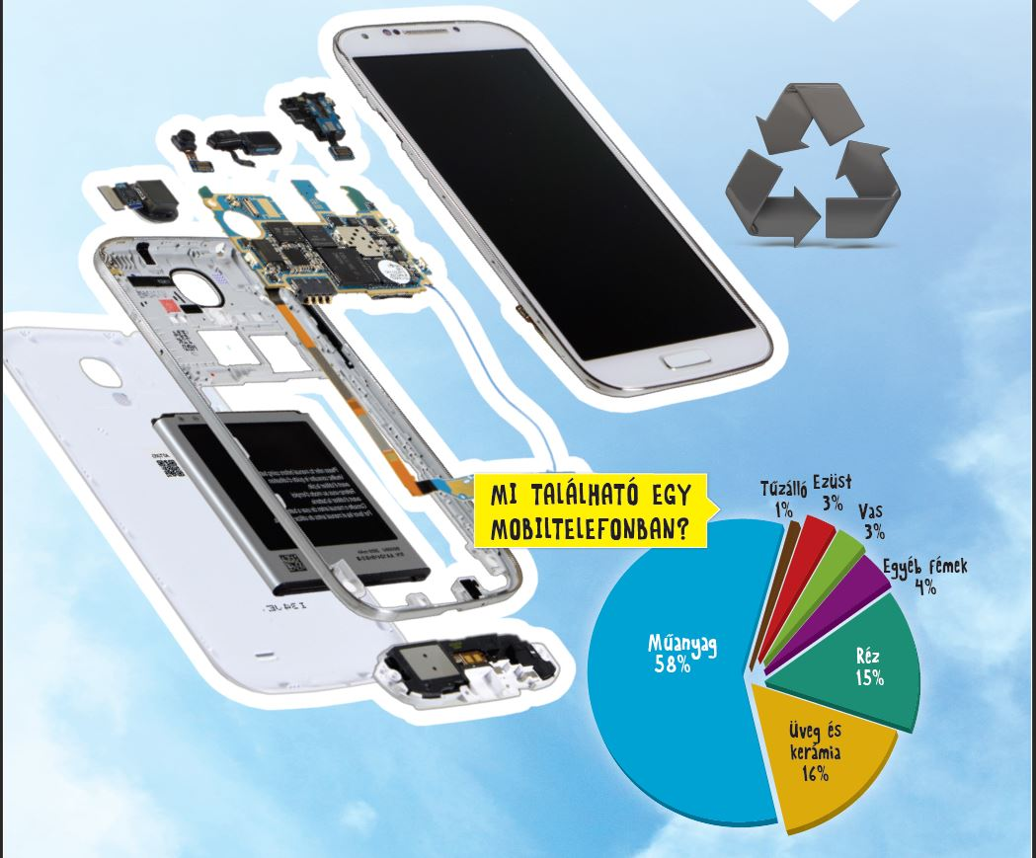
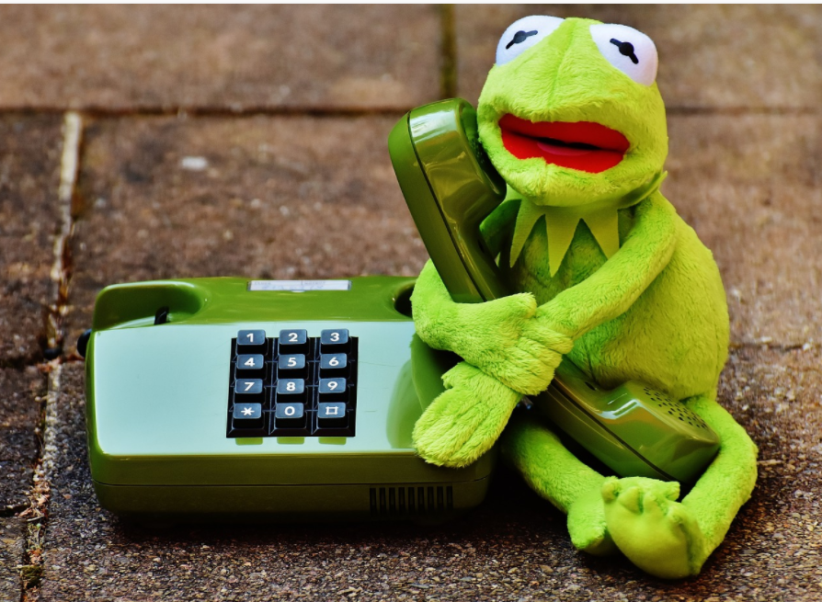

MOBIL-ÉLET

Slide 2
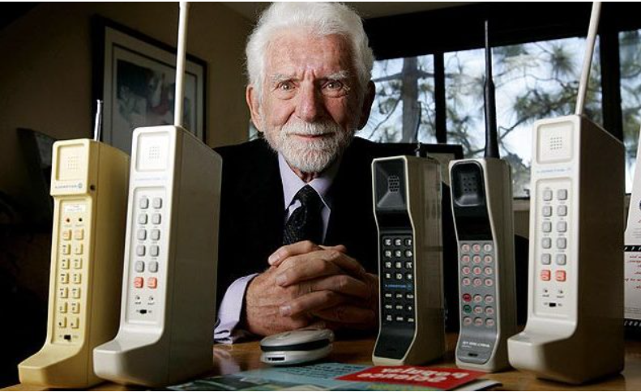
Notes:
Az első mobil1983-ban jelent meg, „téglafon” gúnynévre hallgató nehéz és nagy méretű, de mobilis készülék.
A nyomógombos készülékek 1999-ben jelentek meg. (Egy márka uralta a piacot, minden idők legsikeresebb telefonja 160 millió eladott példánnyal)

Slide 3
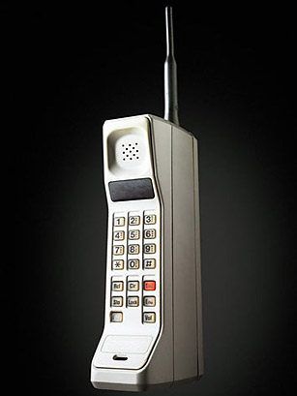
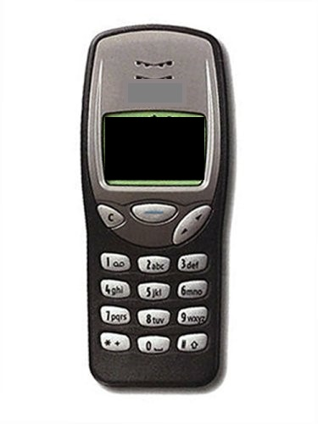
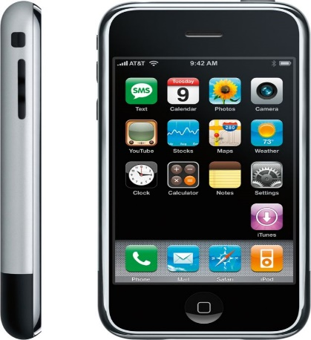

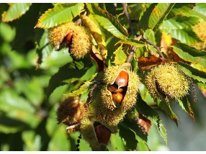
1999. egy márka uralja a piacot, 160 millió eladott példány!
2007. Okostelefonok megjelenése:
érintő képernyős
számítógép tudás
1973. „téglafon”
mobilis
Létrejön a Hortobágyi Nemzeti Park
Megalakul az AC/DC együttes
Magyarország belép a NATO-ba
Európában kihirdetik az esélyegyenlőség évét
Magyarországon az év fája a szelídgesztenye
Notes:
Az egyiken egy régi, első generációs mobil; a másikon egy átlagos nyomógombos; a harmadikon pedig egy első generációs okoskészülék látható. Kérdés: „Vajon mikortól van mobilunk?” A korszak jobb megértéséhez szükséges egyéb kulturális példák beemelése.

Slide 4
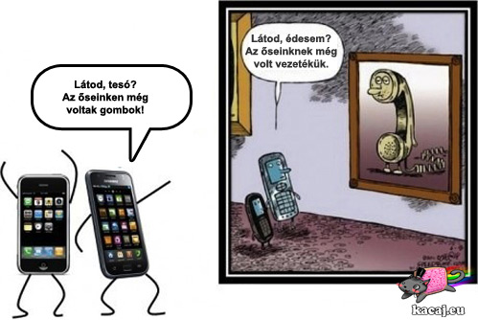

Slide 5
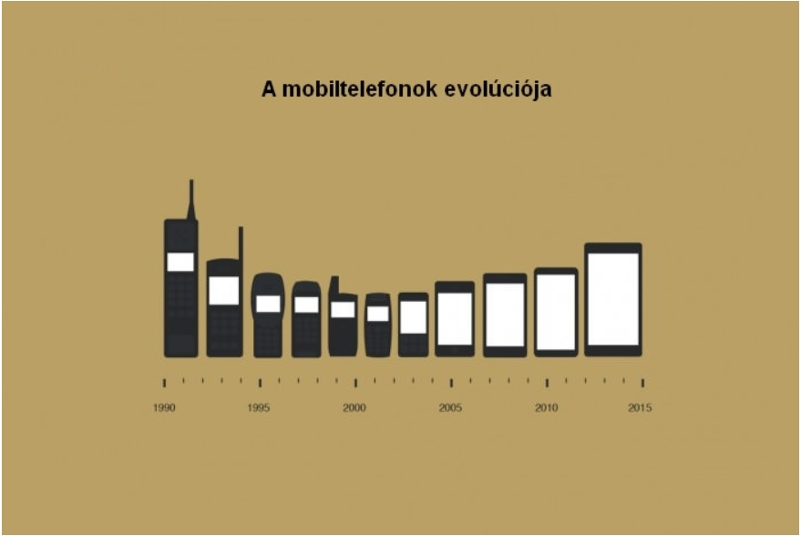
Kommunikáció
Fotózás, videózás
Internetelérés
Navigáció
Játék
Kapcsolattartás

Slide 6
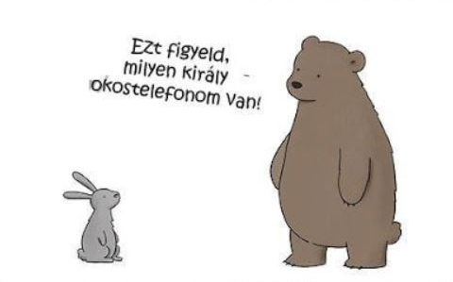

Mobilkészülékeinket 1-2 évente új modellre cseréljük.
Az olcsóbb okostelefonok 2-3 évig,
a drágább zárt rendszerű telefonok 4-5 évig,
a nyomógombos készülékek 6-7 évig működőképesek.
A Földön 7.817.195.000 ember él, a mobiltelefonok száma viszont már 8.485.000.000, azaz 11,7%-kal több mobiltelefon van a Földön, mint ember.(2018.)
https://www.worldometers.info/
Ma eladott mobiltelefonok száma a világon 6.036.420 db, ez évi 1.600.000.000 db telefon!
Notes:
Telefonjainkat viszonylag gyakran cseréljük a nagyvállalatok marketing stratégiája miatt. Egy átlagos androidos telefont például 1.5 – 2 évente cserélünk újra, használtan nem jellemző a váltás. Jobb a helyzet az Iphone-ok esetében, ezeket áltagosan 5 évente cseréljük a szoftveres támogatásnak köszönhetően, valamint ezek a telefonok értékállóbbak, így használtan is sokszor gazdát cserélnek egy életciklus alatt. Utána viszont bármilyen telefonról is legyen szó, nagy átlagban egy eldugott otthoni fiókban landolnak.

Slide 7
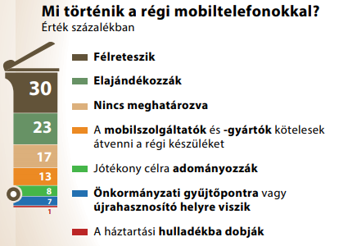

Slide 8
Notes:
1000 darab telefon (kb. 200 kilogramm készülék) nyersanyagértéke:
tantál 912 dollár – kb. 300.000 Ft
arany 758 dollár – kb. 225.000 Ft
palládium 147 dollár – kb. 44.000 Ft
ezüst 122 dollár – 36.000 Ft
kobalt 90 dollár – 27.000 ft
réz 47 dollár – 14.000 Ft
vas 0,3 dollár – 90 Ft
ÖSSZESEN: kb. 2100 dollár – 630.000 Ft

Slide 9
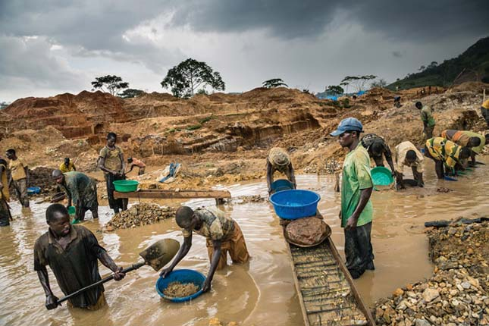
GAZDASÁGOSABB
Átlagos mobilból 630 Ft-nyi (2,1 dollár) fém alapanyag nyerhető ki!
Notes:
Az elektronikai hulladékként begyűjtött mobiltelefonokból történő bányászat sokszorosan gazdaságosabb lehetne, mint a hagyományos bányászat.

Slide 10
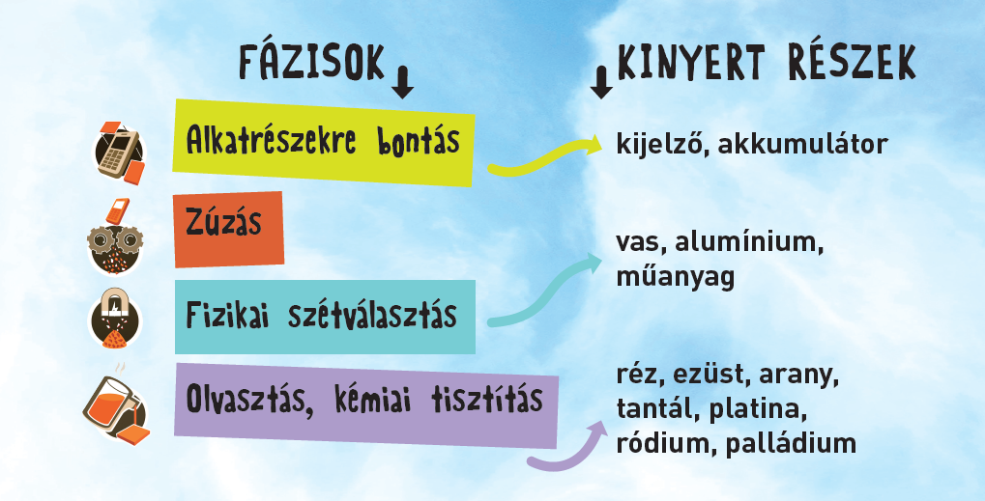
Notes:
Az újrahasznosítás lépései:
1. A szennyező anyagot tartalmazó komponenseket, például az akkumulátort és a kijelzőt leválasztják, és kézzel ártalmatlanítják.
2. A mobiltelefonokat nagyszemcséjű granulátummá törik.
3. A vastartalmú fémeket mágnessel választják szét.
4. A műanyagokat és az alumíniumot gravitáció, statikus elektromosság és sűrített levegő segítségével választják szét.
5. A maradékot beolvasztják, és több lépésben finomítják, tisztítják, amelynek során értékes fémek nyerhetők ki.

Slide 11
Mit tehetünk mi?
tudatos eszközhasználat
egyéni felelősség

